Slide 1
群播網路程式
Multicast Network Program

Slide 2
背景
之前介紹廣播程式設計
傳送端送一份資料，給多個接受端
以PORT建立多個頻道，Client可自由切換
廣播的限制
挷定一個port：無法同時接收兩個port
全部接受：接收端一旦接收廣播，會收到所有送往該port的資料
可以增加彈性嗎？
可以同時接受多個頻道
針對每個頻道，可以訂閱或取消
群播程式設計
一個傳送端，送一份資料，給特定的幾個接受端

Slide 3
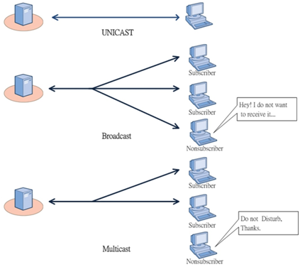
三種傳播類型
Unicast 單播
1 to 1
Broadcast 廣播
1 to all
Multicast 群播
1 to part
選擇性的傳送

Slide 4
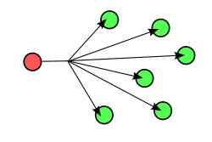
廣播與群播差異
廣播的接收者，是同一區域的主機，接收者無法選擇是否要收
群播的接收者，是訂閱相同資料的主機，接收者可加入與退出
群組(group)的概念
可以動態加入或退出
廣播
群播

Slide 5
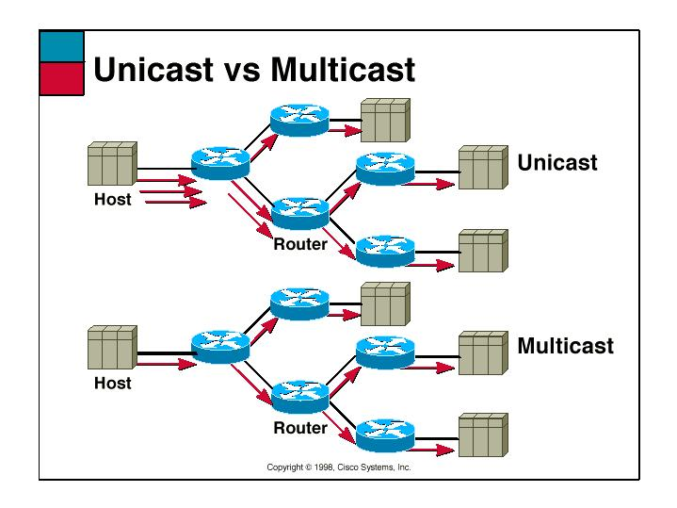
若以單播來實現群播…
試想一Server程式，考慮Client人數會變動，随時可能加入或離開。
單播的缺點：
傳送多筆，浪費頻寬，程式複雜
群播的改良：
傳送一筆，不考慮client，由router複製並轉傳

Slide 6
若以廣播來實現群播…
廣播的缺點： 傳送給不想收的人，浪費頻寬。 安全因素。

Slide 7
群播中的「群」(group)
凡訂閱相同資料的主機，稱為一群。
接收者可動態加入與退出
一主機可加入一或多群
群播

Slide 8
如何定義一群組
群播位址，Class D address
224.0.0.0 ~ 239.255.255.255
主機如何加入/離開群組？
如何得知「群組有哪些成員」？
資料如何傳送至群組成員？

Slide 9
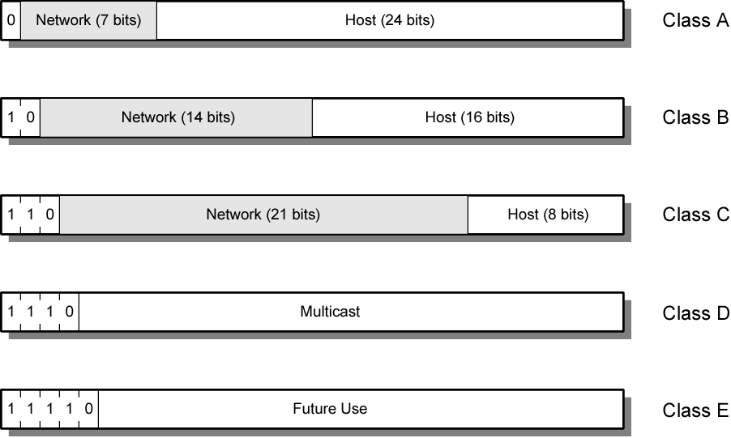
IPv4 Address Formats
224.0.0.0 ~ 239.255.255.255

Slide 10
Multicast Protocols
Membership (join/leave):
Internet Group Management Protocol (IGMP)
負責群組管理成員 (加入、離開)
運作在edge router/switch
Routing
MOSPF, PIM, DVMRP
負責傳送multicast資料
運作在core router/switch

Slide 11
Joining a multicast group: 2-step process
Local: host informs local multicast router of desire to join group: IGMP (Internet Group Management Protocol)
Wide area: local router interacts with other routers to receive multicast datagram flow
many protocols (e.g., DVMRP, MOSPF, PIM)
IGMP
IGMP
wide-area
multicast
routing
IGMP
Notes:
Notes:
3.2 Network Layer: Multicast Addressing and Group Management 3-5

Slide 12
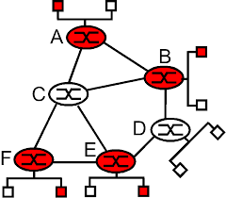
實現群播的困難(挑戰)
困難在於建立multicast routing tree，而這是router的工作
Sender就僅只將封包位址設正確，不須知道群組的成員與地點

Slide 13
群播的應用
MOD
直播
Content Network
Netflix, Youtube

Slide 14
群播採用UDP
群播類似廣播，無法保証可靠性，適合以UDP
群播的PORT與廣播類似，要設正確的PORT，程式才取得資料。

Slide 15
練習
練習1：基本群播程式
練習2：多頻道
server在多群播多份資料(相同port)
client動態加入/離開群播

Slide 16
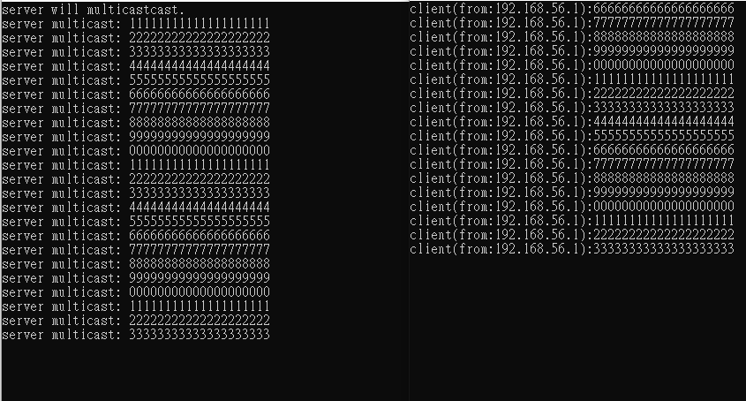
練習1：群播程式
Server每秒傳送：
1111111111111111
2222222222222222
……………
Client接收並印出

Slide 17
Server code
WSAStartup()
socket() //UDP
setsockopt() //設定TTL
//填入群播位址與埠
sendto()
closesocket()
WSACleanup()

Slide 18
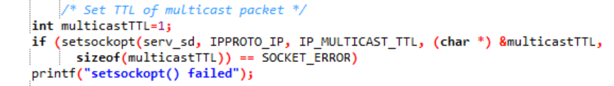
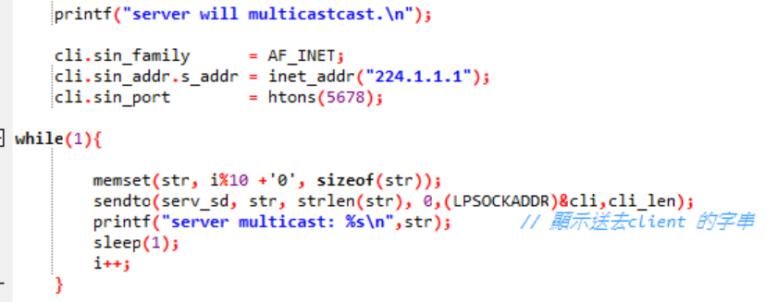
Server Code
設定群播TTL
設定群播位址與PORT

Slide 19
Client code
WSAStartup()
socket() //UDP
//填入本機位址與群播埠號
bind()
//填入群播位址
setsockopt() //加入群組
recvfrom()
closesocket()
WSACleanup()

Slide 20
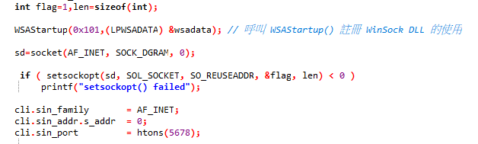
Client code (可同時執行多個client)
設定予許多個程式使用該SOCKET(PORT)

Slide 21
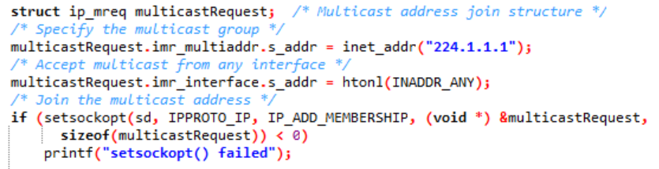
Client code
填入群播位址
加入群組
若離開群組，則改為IP_DROP_MEMBERSHIP

Slide 22
練習2：server在多群播多份資料(相同port)
Server每秒傳送至不同群：
224.1.1.1: 1111111111111111,…
224.1.1.2: aaaaaaaaaaaaaaaaa,…
224.1.1.3: AAAAAAAAAAAAAA,…
屬於該群的client端能收到

Slide 23
練習3：client動態加入/離開群播
Server每秒傳送至不同群：
224.1.1.1: 1111111111111111,…
224.1.1.2: aaaaaaaaaaaaaaaaa,…
224.1.1.3: AAAAAAAAAAAAAA,…
Client可動態加入/離開群播群組，可以加入多個群組
請以多緒程式修改
例如：
按1為加入224.1.1.1，按2為離開
按3為加入224.1.1.1，按4為離開
按5為加入224.1.1.1，按6為離開

Slide 24
練習
練習1：基本群播程式
練習2：多頻道
server在多群播多份資料(相同port)
client動態加入/離開群播

Slide 25
結語
已介紹廣播與群播程式。
可應用在傳輸資料給多人時。
廣播與群播都採UDP，不宜傳送「重要」資料

